Slide 1
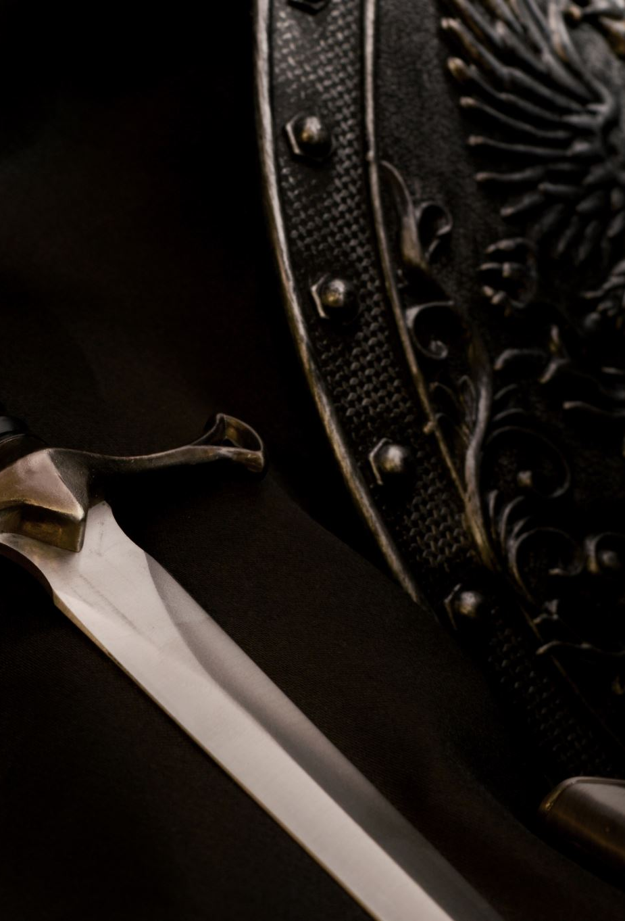
§ 16. Славяне в Раннем средневековье

Slide 2
Проверка д/з

Slide 3
План урока
Расселение славян
Общество славян
Вера славян
Первые государства
Кирилл и Мефодий

Slide 4
1. Расселение славян

Slide 5
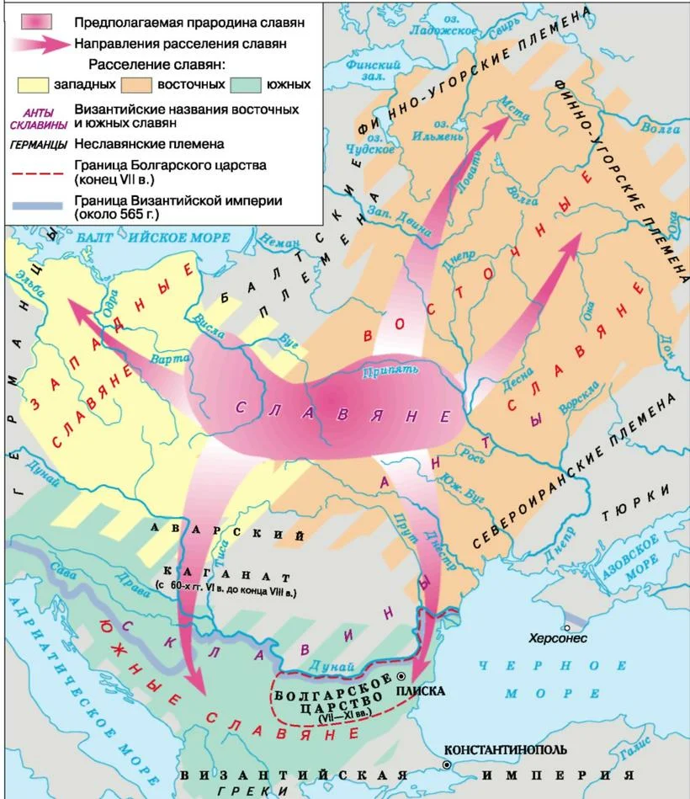
Прародина и расселение славян

Slide 6
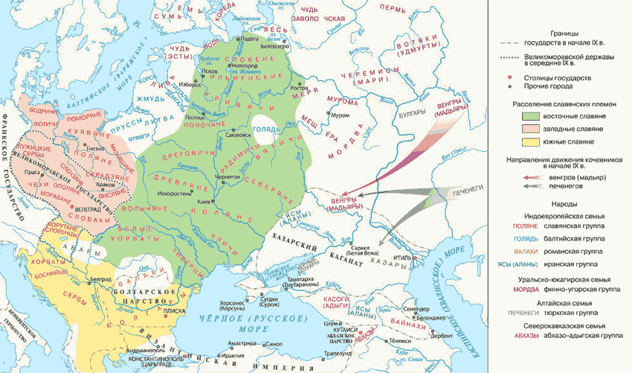
Племена славян

Slide 7
Славяне
Южные славяне
Сербы
Западные славяне
Словаки
Восточные славяне
Белорусы
Болгары
Хорваты
Чехи
Поляки
Полабские племена
Поморские племена
Русские
Украинцы

Slide 8
2. Общество славян

Slide 9
Основные занятия славян
Земледелие
Скотоводство
Охота
Рыболовство
Бортничество

Slide 10
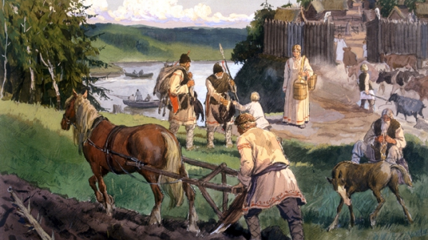
Земледелие

Slide 11
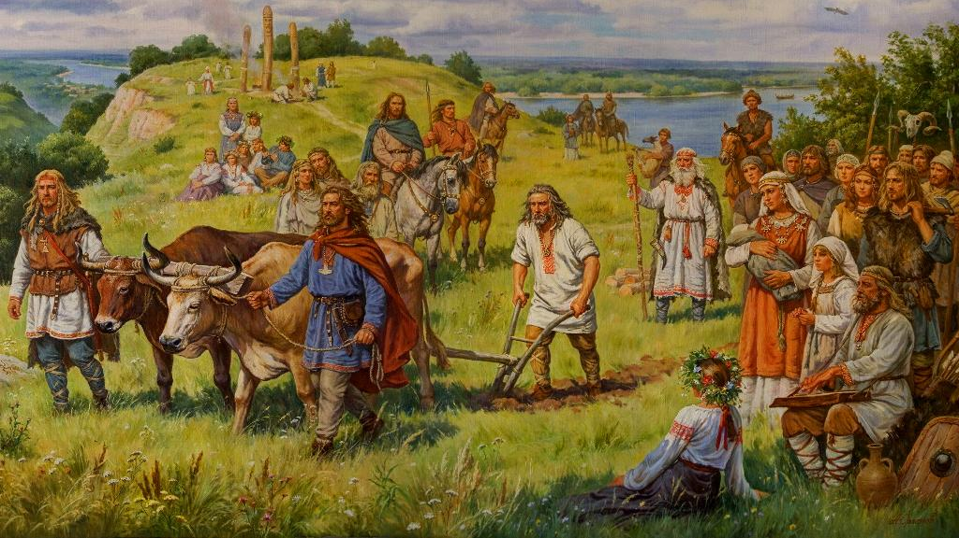
Скотоводство

Slide 12
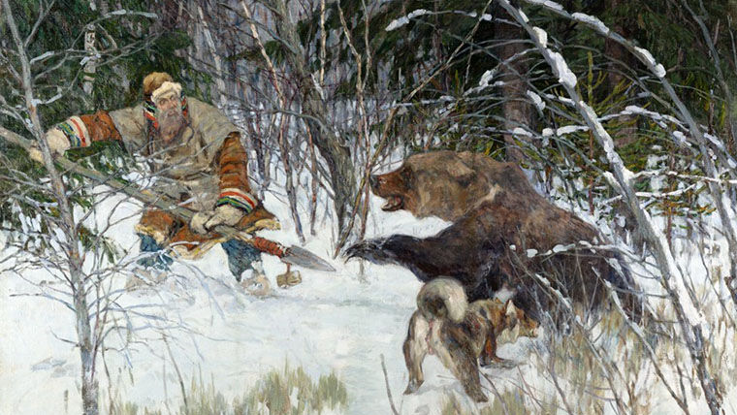
Охота

Slide 13
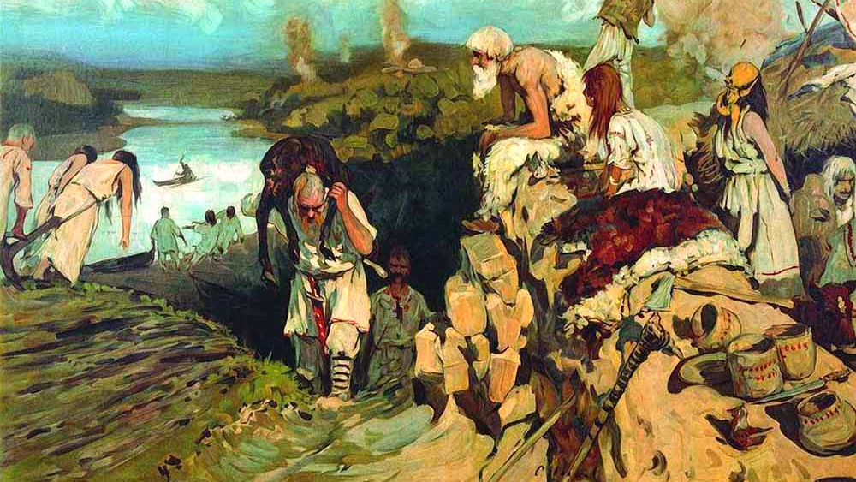
Рыболовство

Slide 14
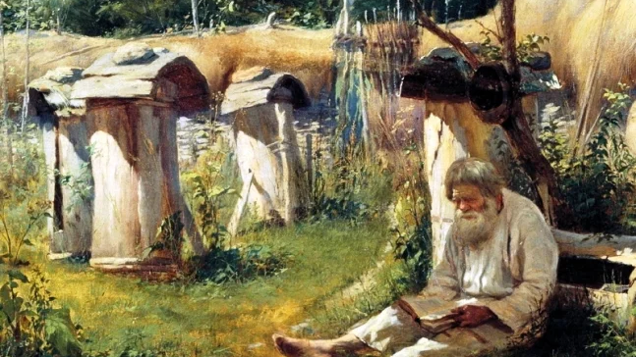
Бортничество

Slide 15
Основные положения
Жили племенами и союзами племен
Все важные вопросы жизни племени решались на народных собраниях — вече
Набеги возглавляли вожди, у которых была дружина, и которые со временем стали полноправными правителями

Slide 16
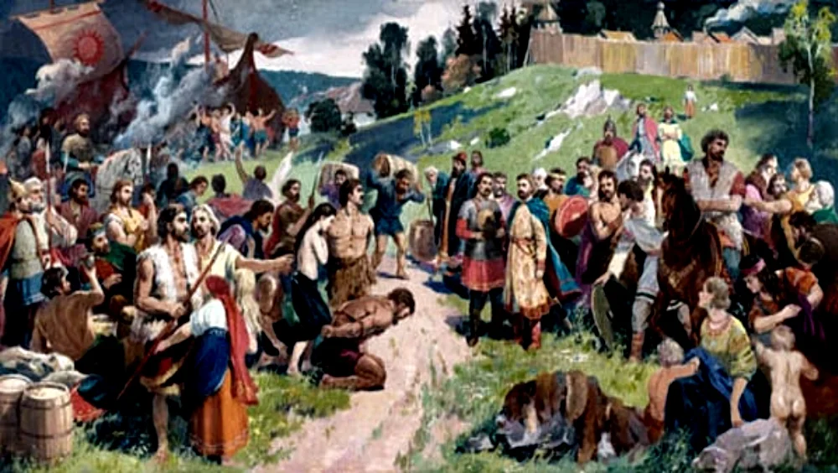
Вече

Slide 17
3. Вера славян

Slide 18
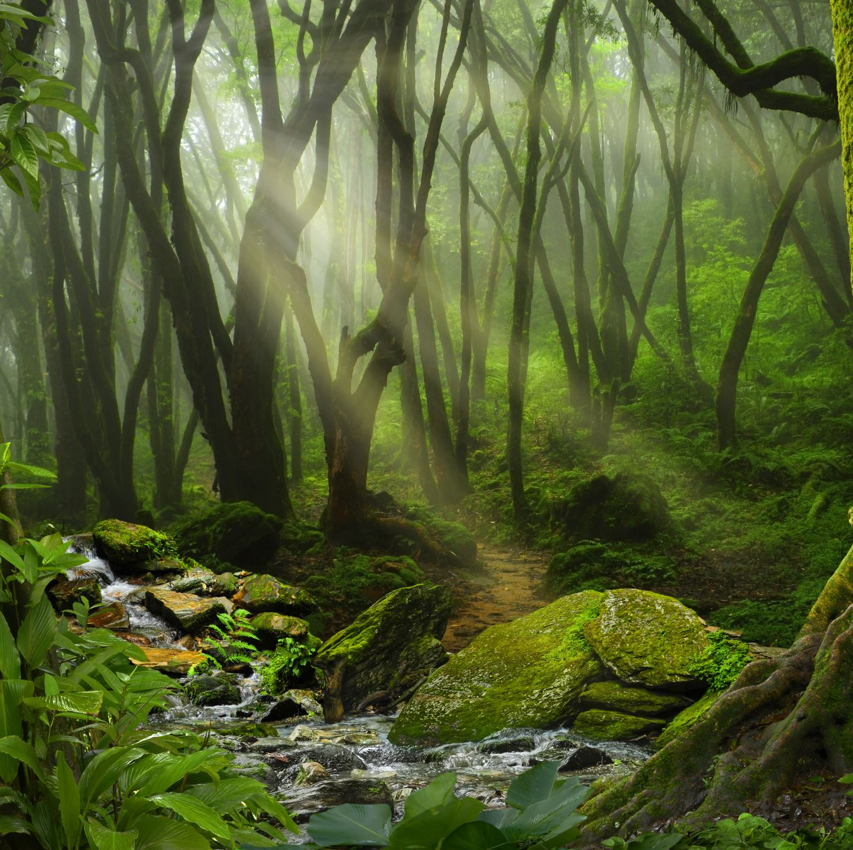
Основные положения
Славяне были язычниками (верили во множество богов)
Верили, что окружающий мир живой и наполнен духами
Почитались леса, камни, реки, болота, озера, источники, горы
Скульптурные изображения богов назывались идолами, а обряды проводились в капищах

Slide 19
Боги древних славян
Перун - бог грома и молний
Дажбог - бог солнца
Хорс - бог солнца
Сварог - бог огня
Стрибог - бог ветра
Волос - покровитель скотоводства
Мокошь - блог плодородия
Род -бог жизни

Slide 20
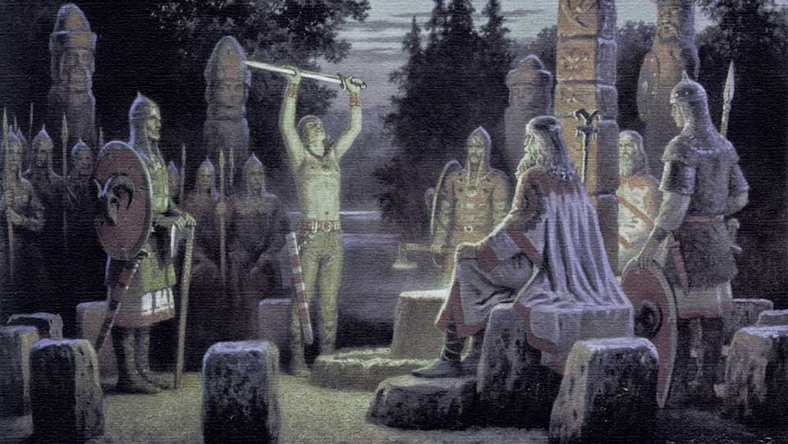

Slide 21
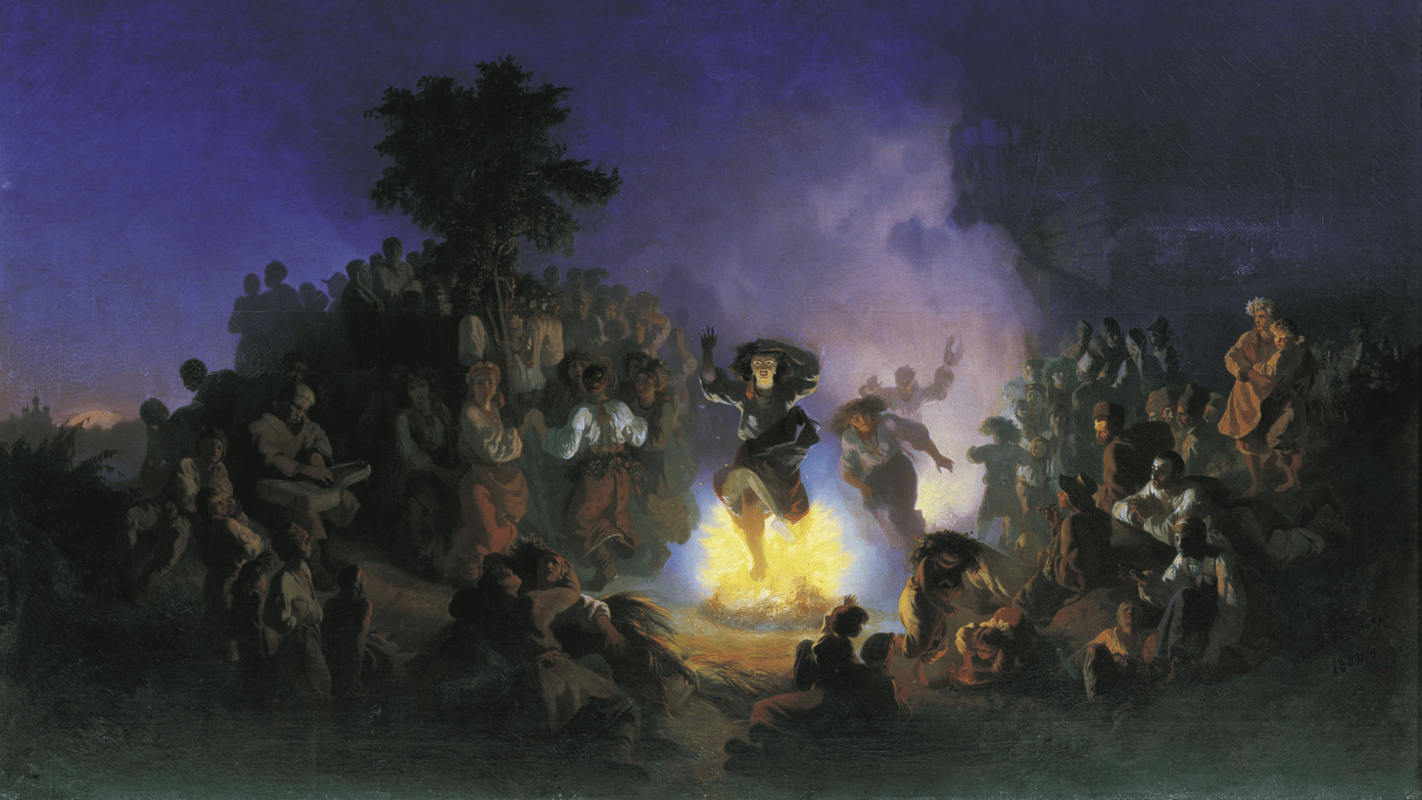

Slide 22
4. Первые государства

Slide 23
Причины возникновения государств
Необходимость защиты от внешних опасностей
Расслоение общества
Появление правящей верхушки

Slide 24
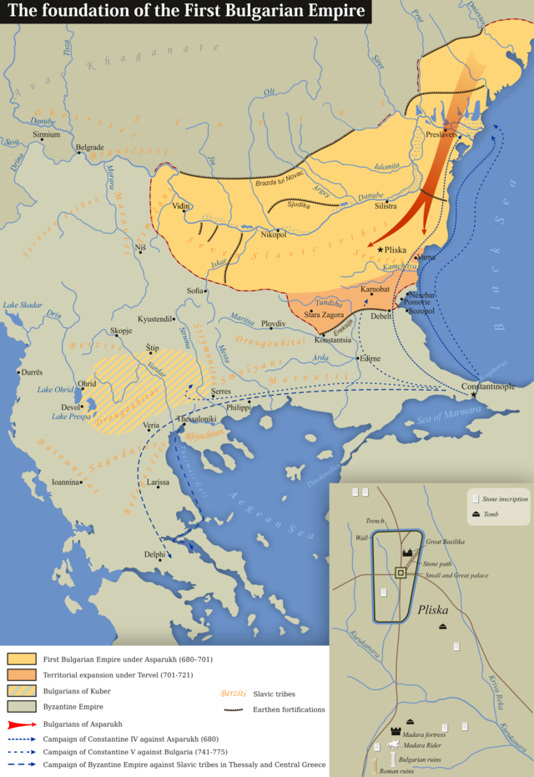
Кочевники-болгары и 7 племен

Slide 25
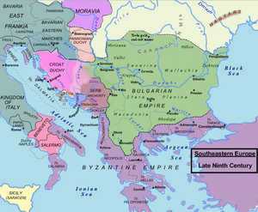
681 г. - Первое Болгарское царство

Slide 26
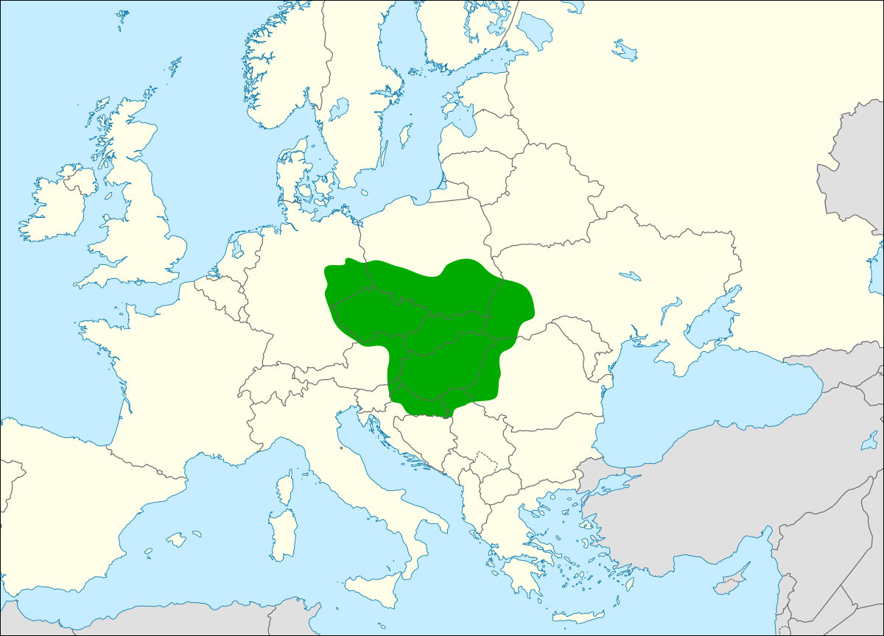
IX в. - Великоморское государство

Slide 27
5. Кирилл и Мефодий

Slide 28
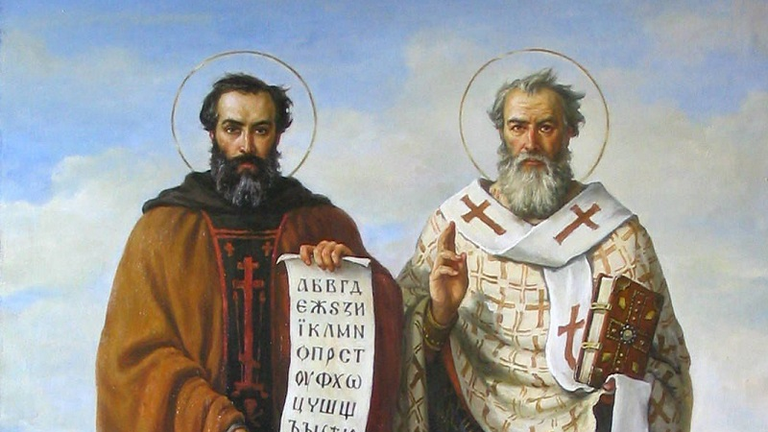
Кирилл и Мефодий

Slide 29
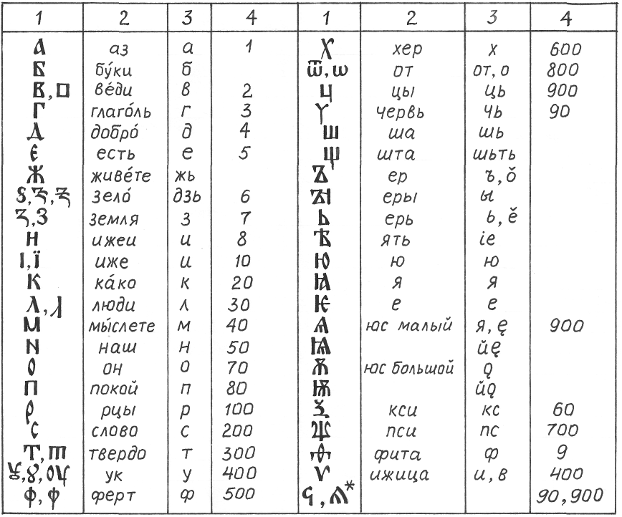
Кириллица

Slide 30
Контроль знаний

Slide 31
Домашнее задание

Slide 32

Тест, д/з, отметки, онлайн-урок

